Slide 1
Prawo własności intelektualnej 2024
Prawo własności intelektualnej

Slide 2
Litertura:
J. Jezioro, Prawo własności intelektualnej – rozdział VI w: E. Gniewek, P. Machnikowski, Zarys prawa cywilnego, Warszawa 2021
R.Markiewicz, J. Barta, Prawo autorskie i prawa pokrewne, Warszawa, 2021
http://repozytorium.uni.wroc.pl/Content/108582/PDF/02_Gregorczyk_M_Brak_rejestracji_znaku_towarowego_o_sposobach_ochrony_nierejestrowanych_znakow_towarowych_przed_naruszeniami_na_gruncie_prawa_polskiego.pdf

Slide 3
źródła prawa:
Krajowe:
Ustawa z dnia 29 marca 1926 r. o prawie autorskim
Ustawa z dnia 10 lipca 1952 r. o prawie autorskim
Ustawa z dnia 4 lutego 1994 r. o prawie autorskim i prawach pokrewnych
2) Ustawa z dnia 30 czerwca 2000 r. Prawo własności przemysłowej
(znaki towarowe + wynalazki)
3) Ustawa z dnia 16 kwietnia 1993 r. o zwalczaniu nieuczciwej konkurencji.(art. 3,5,10,11,13)
4) Kodeks cywilny – art. 43(1)-43(10)
5) Ustawa z dnia 15 czerwca 2018 r. o zbiorowym zarządzaniu prawami autorskimi i prawami pokrewnymi

Slide 4
Własność intelektualna
Prawa autorskie, Bazy danych
Wynalazki
Znaki towarowe rejestrowane i nierejestrowane
Wzory przemysłowe
Tajemnica przedsiębiorstwa
firma
Oznaczenia geograficzne
Know how
Franszyza

Slide 5
Business insider

Slide 6
Własność intelektualna
Prawo autorskie
Utwór
Własność artystyczna i kulturalna i literacka
Prawa pokrewne
Programy komputerowe
Bazy danych – ochrona sui generis
Prawo własności przemysłowej
cechą odróżniającą własność przemysłową jest to, że w celu zapewnienia ochrony konieczne jest dokonanie rejestracji prawa we właściwym urzędzie
Patenty (wynalazki)
Wzory użytkowe, przemysłowe
Znaki towarowe
Oznaczenia geograficzne
Notes:
W 2015 r. miała miejsce ważna reforma europejskiego systemu znaków towarowych. Wydana została nowa dyrektywa dotycząca znaków towarowych oraz rozporządzenie w sprawie unijnego znaku towarowego. Między innymi funkcjonujące dotychczas pojęcie wspólnotowego znaku towarowego zostało zmienione na unijny znak towarowy a rejestrujący je Urząd Harmonizacji Rynku Wewnętrznego (OHIM) zmienił nazwę na Urząd Unii Europejskiej ds. Własności Intelektualnej.

Slide 7
Przedmiot ochrony | Prawo własności przemysłowej | Czas trwania wyłączności prawnej
Wynalazki | Patenty | 20 lat od daty dokonania zgłoszenia (ochrona powiększona o okres 5 lat w przypadku uzyskania dodatkowego prawa ochronnego (DPO/SPC)*
Wzory użytkowe | Prawa ochronne na wzory użytkowe | 10 lat od daty zgłoszenia
Wzór przemysłowy | Prawa ochronne na wzory przemysłowe | do 25 lat, podzielone na 5 letnie okresy
Znak towarowy | Prawa ochronne na znaki towarowe | 10 lat, z możliwością przedłużenia na kolejne okresy 10-letnie
Oznaczenia geograficzne | Prawa z rejestracji na oznaczenie geograficzne | Nieograniczone
Notes:
https://prawokultury.pl/kurs/ograniczenia-dotyczace-praw-wlasnosci-przemyslowej

Slide 8
Problem zasady terytorialności obowiązywania prawa
Prawa własności intelektualnej są prawami majątkowymi, podlegającymi ochronie.
Ustawa polska obowiązuje w granicach państwa na jego terytorium

Slide 9
PRAWO AUTORSKIE
Konwencja berneńska
national
UNIA EUROPEJSKA
Nationa
GBl
national
National
USA
national
national

Slide 10
Międzynarodowe:
1. Konwencja Berneńska z dnia 9 września 1886r. o ochronie dzieł literackich i artystycznych (Akt Paryski z 1971r.).
Konwencja o ochronie wykonawców, producentów fonogramów oraz organizacji nadawczych, sporządzona w Rzymie dnia 26 października 1961 r.
Traktaty WIPO z 1996 r. o prawie autorskim oraz o artystycznych wykonaniach i fonogramach.

Slide 11
AUTORSKIE
cywilne
administracyjne
karne

Slide 12
Ustawa z 1926 r.
Art. 1. Przedmiotem prawa autorskiego jest od chwili ustalenia w jakiej bądź postaci (słowem żywem, pismem, drukiem, rysunkiem, barwą, bryłą, dźwiękiem, mimiką, rytmiką) każdy przejaw działalności duchowej, noszący cechę osobistej twórczości.

Slide 13
UTWÓR
Art. 1. Przedmiotem prawa autorskiego jest każdy przejaw działalności twórczej o indywidualnym charakterze, ustalony w jakiejkolwiek postaci, niezależnie od wartości, przeznaczenia i sposobu wyrażenia
Utwór jest przedmiotem prawa autorskiego od chwili ustalenia, chociażby miał postać nieukończoną.
Ochrona przysługuje twórcy niezależnie od spełnienia jakichkolwiek formalności.

Slide 14
dobro niematerialne (nie nośnik),
rezultat pracy człowieka
oryginalny (twórczy, niepowtarzalny),
indywidualny (noszący piętno autora),
ustalony w dowolnej postaci (poddany percepcji zmysłów, obiektywnie istniejący w percepcji innych osób niż twórca).
Nośnik materialny
Stworzony przez zwierzę, siły przyrody, komputer
Nowy
Istniejący tylko w umyśle twórcy

Slide 15
Wyrok
Sądu Najwyższego
z dnia 25 stycznia 2006 r.
I CK 281/05
Wymaganie nowości nie jest niezbędną cechą twórczości jako przejawu intelektualnej działalności człowieka. Utworem w rozumieniu art. 1 ustawy z dnia 4 lutego 1994 r. o prawie autorskim i prawach pokrewnych może być kompilacja wykorzystująca dane powszechnie dostępne pod warunkiem, że ich wybór, segregacja i sposób przedstawienia ma znamiona oryginalności.

Slide 16
Koło kaloryczne - podręczny licznik kalorii - ERLI.pl
Powódka Grażyna D., prowadząca działalność gospodarczą pod nazwą "A.", wystąpiła z roszczeniem związanym z ochroną praw autorskich przeciwko "U.P." SA, domagając się zakazania pozwanej naruszania osobistych i majątkowych praw autorskich przysługujących powódce do utworu pod nazwą "Podręczny licznik kalorii" oraz "Podręczny licznik cholesterolu" przez zakazanie pozwanej wprowadzania do obrotu tarczowego urządzenia do odczytu kalorii i cholesterolu w kształcie tarczy z barwnym nadrukiem, podzielonej na odrębne pola z wpisanymi w nie nazwami produktów żywnościowych oraz ze służącym do odczytu okienkiem, przy czym na tarczy znajduje się m.in. napis "żyj dłużej i zdrowiej z F.",
nakazanie stronie pozwanej wycofania z obrotu tego urządzenia oraz nakazanie jej dwukrotnego opublikowania na swój koszt w "Gazecie Wyborczej" i "Rzeczpospolitej" ogłoszenia określonej treści, zawierającego przeproszenie za naruszenie osobistych i majątkowych praw autorskich powódki.
Ponadto powódka domagała się zasądzenia od pozwanej kwoty 306.500 zł tytułem wynagrodzenia i zadośćuczynienia za naruszenie praw autorskich.

Slide 17
Ustalono ponadto, że powódka ma wystawione przez Urząd Patentowy świadectwo ochronne nr (...) na wzór zdobniczy pn. "Tarczowy wskaźnik kaloryczności produktów żywnościowych", świadectwo ochronne nr (...) na wzór zdobniczy pn. "Podręczny tarczowy licznik zawartości cholesterolu w środkach spożywczych", dwa świadectwa ochronne na graficzny znak towarowy oraz decyzję nr (...) z dnia 4 lipca 2002 r. prawo ochronne na wzór użytkowy pn. "Tarczowy wskaźnik właściwości produktów spożywczych".

Slide 18
Utwór zależny = opracowanie
Art. 2. 1. Opracowanie cudzego utworu, w szczególności tłumaczenie, przeróbka, adaptacja, jest przedmiotem prawa autorskiego bez uszczerbku dla prawa do utworu pierwotnego.
Art. 2 ust. 4
Za opracowanie nie uważa się utworu, który powstał w wyniku inspiracji cudzym utworem.

Slide 19
Rozporządzanie i korzystanie z opracowania zależy od zezwolenia twórcy utworu pierwotnego
(prawo zależne)
Na egzemplarzach opracowania należy wymienić twórcę i tytuł utworu pierwotnego

Slide 20
Rozdział 7 Prawa autorskiego Przepisy szczególne dotyczące programów komputerowych
Art. 74.
1. Programy komputerowe podlegają ochronie jak utwory literackie, o ile przepisy niniejszego rozdziału nie stanowią inaczej.
2. Ochrona przyznana programowi komputerowemu obejmuje wszystkie formy jego wyrażenia. Idee i zasady będące podstawą jakiegokolwiek elementu programu komputerowego, w tym podstawą łączy, nie podlegają ochronie.
Ważne! Brak dozwolonego użytku osobistego – zobacz art. 77 pr.aut.

Slide 21
BRAK OCHRONY
Art. 4. Nie stanowią przedmiotu prawa autorskiego:
1) akty normatywne lub ich urzędowe projekty;
2) urzędowe dokumenty, materiały, znaki i symbole;
3) opublikowane opisy patentowe lub ochronne;
4) proste informacje prasowe.

Slide 22
PRAWA POKREWNE
(neighbouring rights)
zespół uprawnień funkcjonujących w powiązaniu z prawami autorskimi, nakierowany na ochronę interesów osób, których działania są zbliżone do działalności twórczej (artyści wykonawcy) oraz podmiotów, które podejmują czynności związane z eksploatacją twórczości (np. producenci fonogramów).

Slide 23
Zakres zastosowania polskiej ustawy do utworów
kryteria podmiotowe:
których twórca lub współtwórca jest obywatelem polskim
których twórca jest obywatelem państwa członkowskiego Unii Europejskiej lub państw członkowskich Europejskiego Porozumienia o Wolnym Handlu (EFTA) - stron umowy o Europejskim Obszarze Gospodarczym
lub

Slide 24
Kryteria przedmiotowe:
które zostały opublikowane po raz pierwszy na terytorium Rzeczypospolitej Polskiej albo równocześnie na tym terytorium i za granicą, lub
które zostały opublikowane po raz pierwszy w języku polskim, lub
które są chronione na podstawie umów międzynarodowych, w zakresie, w jakim ich ochrona wynika z tych umów.

Slide 25
Utwór anonimowy
Art. 8 ust. 3 ustawy o prawie autorskim
i prawach pokrewnych
Dopóki twórca nie ujawnił swojego autorstwa, w wykonywaniu prawa autorskiego zastępuje go producent lub wydawca, a w razie ich braku - właściwa organizacja zbiorowego zarządzania prawami autorskimi.

Slide 26
Utwór anonimowy – 70 lat
Art. 36 pkt 2 ustawy o prawie autorskim i prawach pokrewnych
Z zastrzeżeniem wyjątków przewidzianych w ustawie w odniesieniu do utworu, którego twórca nie jest znany, autorskie prawa majątkowe gasną z upływem lat siedemdziesięciu od daty pierwszego rozpowszechnienia, chyba że pseudonim nie pozostawia wątpliwości co do tożsamości autora lub jeżeli autor ujawnił swoją tożsamość.

Slide 27
Ustalanie statusu prawnego dzieła anonimowego
Ustalenie, czy obiekt obejmuje utwór w rozumieniu art. 1 ust. 1 ustawy (twórczość, indywidualny charakter);
Ustalenie, czy można wykluczyć obiekt spod zakresu działania ustawy (w szczególności art. 4 ustawy);
Ustalenie daty pierwszego rozpowszechnienia (art. 36 pkt 2 ustawy);
Ustalenie wydawcy lub jego następcy prawnego;
Organizacje zbiorowego zarządzania prawami autorskimi.

Slide 28
Rafał Sarbiński Utwór fotograficzny i jego twórca w prawie autorski, Zakamycze 2004.
Twórcze:
aranżacja i uporządkowanie przedmiotu fotografowania, polegająca na upozowaniu.

Slide 29
Oryginalność
Oryginalność obejmować może np. takie elementy, jak wybór oświetlenia, cieni, rodzaju obiektywu, kąta, głębi ostrości, kompozycji, manipulacji w obrębie balansu bieli/nasycenia/kontrastu i ich wpływ na końcowy efekt wizualny. Ochronie podlega także nietypowa sytuacja wykreowana przez fotografa albo też obiekty przez niego stworzone.

Slide 30
DYREKTYWA 2006/116/WE PARLAMENTU EUROPEJSKIEGO I RADY z dnia 12 grudnia 2006 r. w sprawie czasu ochrony prawa autorskiego i niektórych praw pokrewnych
Artykuł 6
Ochrona fotografii
Fotografie, które są oryginalne w tym sensie, że stanowią własną intelektualną twórczość autora, podlegają ochronie zgodnie z przepisami art. 1.
W celu ustalenia ich kwalifikowania się do ochrony, nie są stosowane żadne inne kryteria. Państwa Członkowskie mogą przewidzieć ochronę innych fotografii.

Slide 31
Edycja lub zmiana cudzego zdjęcia
Prawo do integralności utworu
Prawo do decydowania o pierwszym udostępnieniu utworu publiczności
Naruszenie dobra osobistego

Slide 32
KONWENCJA BERNEŃSKA 1886/1971 utwory zależne artykuł 2 ust. 2
bez uszczerbku dla praw autora dzieła oryginalnego,
na równi z utworami oryginalnymi podlegają ochronie:
tłumaczenia, adaptacje, układy muzyczne
i inne
opracowania dzieła literackiego lub artystycznego
Notes:
Nie definiuje pojęcia utworu zależnego
W środowisku cyfrowym – WCT Article 3 Application of Articles 2 to 6 of the Berne Convention
Contracting Parties shall apply mutatis mutandis the provisions of Articles 2 to 6 of the Berne Convention in respect of the protection provided for in this Treaty.²

Slide 33
art. 2 PRAWA AUTORSKIEGO
1. Opracowanie cudzego utworu, w szczególności tłumaczenie, przeróbka, adaptacja, jest przedmiotem prawa autorskiego bez uszczerbku dla prawa do utworu pierwotnego.
2. Rozporządzanie i korzystanie z opracowania zależy od zezwolenia twórcy utworu pierwotnego (prawo zależne), chyba że autorskie prawa majątkowe do utworu pierwotnego wygasły. 4. Za opracowanie nie uważa się utworu, który powstał w wyniku inspiracji cudzym utworem.
5. Na egzemplarzach opracowania należy wymienić twórcę i tytuł utworu pierwotnego.

Slide 34
UTWÓR PIERWOTNY
w domenie publicznej lub nie
UTWÓR ZALEŻNY
UTWÓR INSPIROWANY

Slide 35
Jaka jest różnica ?
UTWÓR ZALEŻNY
A
KOPIA

Slide 36
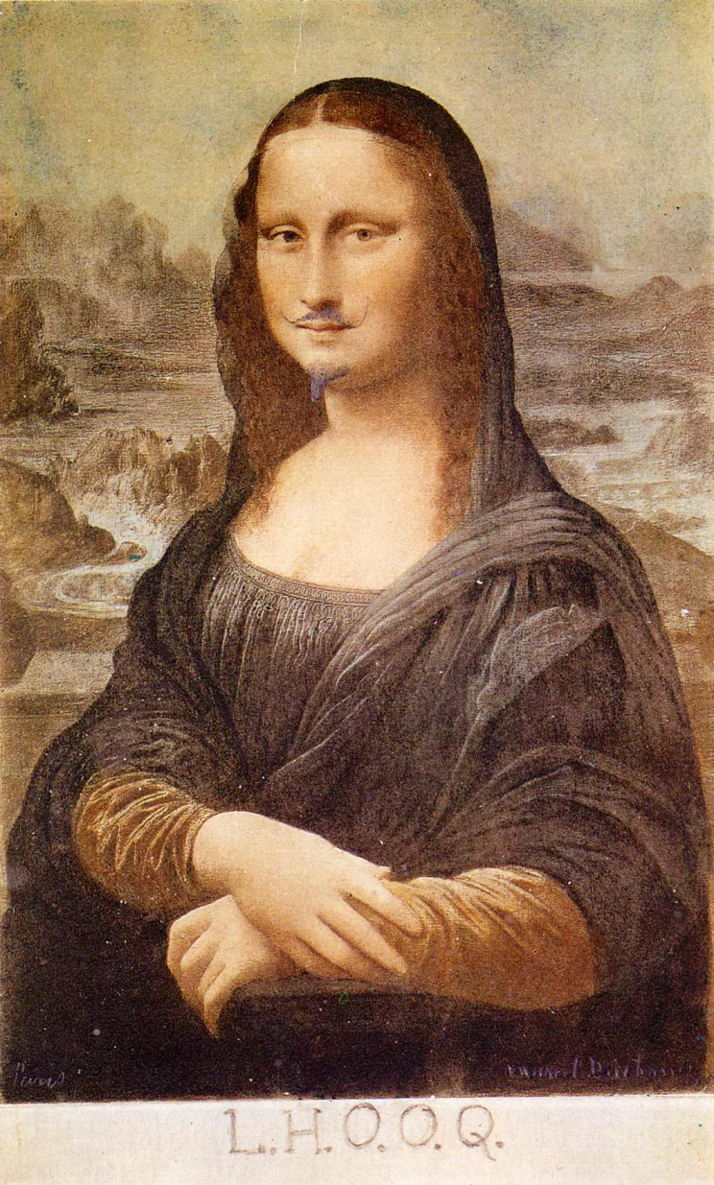

Slide 37
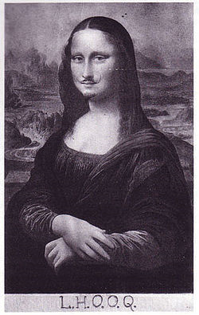
Utwór zależny
Zawiera elementy z utworu oryginalnego, stworzonego wcześniej
(1919) Marcel Duchamp na podstawie Mona Lisa (La Gioconda) Leonarda da Vinci. The Mona Lisa With a Moustache.

Slide 39
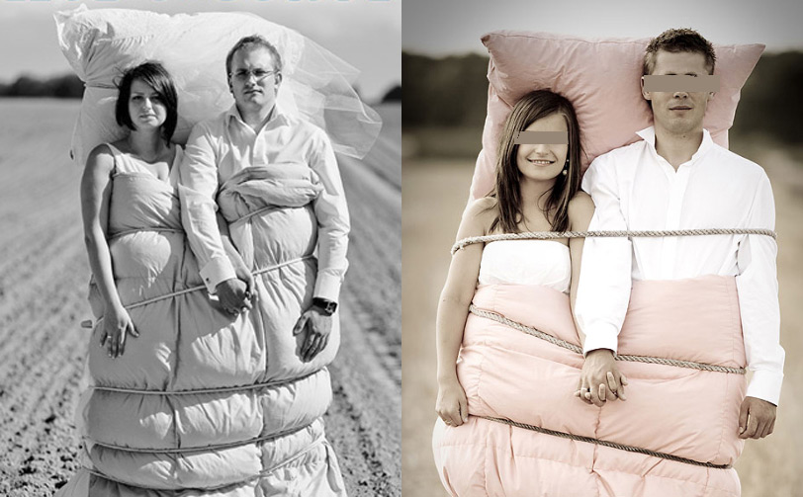
Rafał Bednarz Fotofabryka
Błażej i Anna Urbaniak

Slide 40
Striped Farce (seria Witches Story), 1995, David LaChapelle (źródło: davidlachapelle.com)

Slide 41
Rihanna cyt. za: fotoblogia.pl

Slide 43
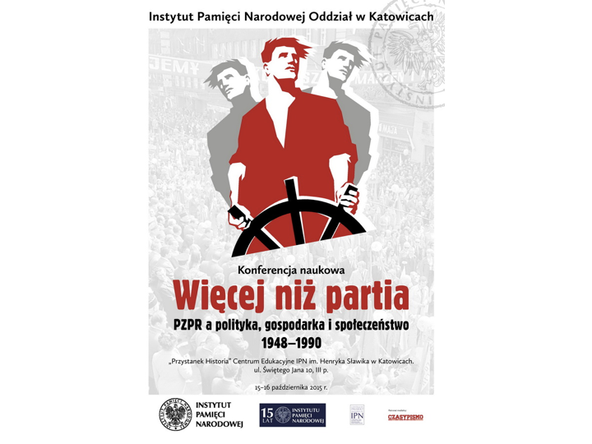
W. Zakrzewski

Slide 44
artysta Shepard Fairey vs Mannie Garcia, fotograf

Slide 45
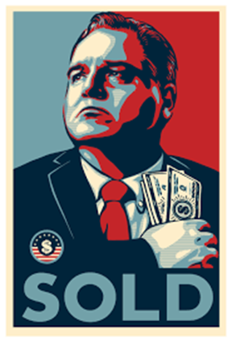
Honest Gil Fulbright SOLD Poster Frank Ridley
https://commons.wikimedia.org/wiki/File:Honest_Gil_Fulbright_SOLD_Poster.jpg

Slide 46
Christian Adams cartoon https://www.standard.co.uk/?CMP=ILC-refresh

Slide 47
Inspiracja stylem plakatów socrealizmu
310d0583-7250-405a-9faf-5eb9f051ae4d
1b19274e-d6a1-43f9-8e72-a158fc8618c8

Slide 48
Marina Abramovic Sztuki performatywne
MoMa – muzeum w NY
Sztuki performatywne obejmują różne aktywności/ dyscypliny, które są wykonywane przed żywą publicznością, w tym: improwizacje, teatr, muzykę i taniec, happeningi.
Inspiracja buddyjską tradycją mnichów śpiących w kostnicy Glenn Lowry

Slide 49
Utwór pierwotny chroniony

Slide 50
Nude with Skeleton (originally performed by Marina Abramović, 2002/2005), as reperformed by Jeramy Zimmerman for Marina Abramović: The Artist Is Present (2010), The Museum of Modern Art, New York.
© 2010Marina Abramović. Photo© 2010 The Museum of Modern Art, New York. Photo: Jonathan Muzikar

Slide 51
FOTOGRAFIA
JAKO
UTWÓR PIERWOTNY

Slide 52
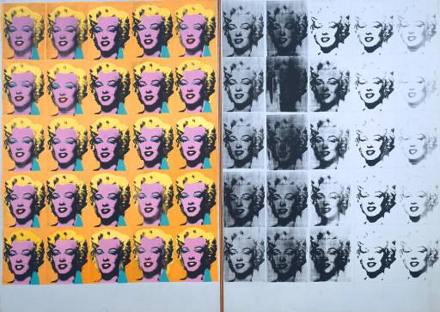
Dyptyk Marilyn 1962 Andy Warhol [TATE Galery]
Notes:
Film Niagara 1953, Warhol 1962 po śmierci Merlin,
Brak informacji w Tate galery o autorstwie fotografa ani nie ma oznaczonego producenta

Slide 53
Notes:
Soft melting pocket watch

Slide 54
Salvadore Dali +1989 „La persistencia de la memoria” 1931

Slide 55
Podmioty praw autorskich
Twórca
Współtwórca
Pracodawca art. 12,13, 74/3
Instytucja naukowa art. 14
Producent, wydawca art.11
Spadkobiercy

Slide 56
Prawa autorskie
Osobiste
Art. 16 p.a.
Majątkowe
Art. 17 p.a.
Zbywalne
Dziedziczne
Ograniczone w czasie
70 l. od śmierci
Ograniczone przez dozwolony użytek

Slide 57
Prawa autorskie osobiste
Prawo do autorstwa
Prawo do integralności utworu – 49/2
Prawo do rzetelnego wykorzystania utworu (także relacja utwór oryginalny – utwór zależny)
Prawo do decydowania o pierwszym udostępnieniu utworu publiczności – 51/3
Prawo dostępu do dzieła – 32, 52/3, 56 p.a.

Slide 58
Co to jest plagiat ?
Maks namalował obraz i podpisał go nazwiskiem słynnego malarza Jana Kowalskiego, nie podrabiając jednak wiarygodnie podpisu.
Został pozwany przez Jana pod zarzutem naruszenia autorskich praw osobistych
Maks broni się, że ma prawo występować pod dowolnym pseudonimem

Slide 59
Prawa autorskie majątkowe
Prawa podmiotowe o charakterze bezwzględnym
Korzystanie z utworu na wszystkich polach eksploatacji (czynności faktyczne, zwielokrotnianie, rozpowszechnianie)
Rozporządzanie utworem (czynności prawne)
# percepcja

Slide 60
Przenoszenie praw autorskich majątkowych
Ex lege – pracodawca
W drodze umowy
spadkobranie
Umowa o przeniesienie autorskich praw majątkowych – wszystkie lub określone pola eksploatacji
Umowa licencyjna
Umowa o dzieło ?

Slide 61
Umowy prawa cywilnego
Stosujemy część ogólną KC
Stosujemy część ogólną zobowiązań KC
Ważne! – Przepisy o wzorcach umownych i regulaminach

Slide 62
Umowy o wykorzystanie wizerunku
§1 W związku z wykonaniem materiałów, w których został wykorzystany wizerunek Pozującego, strony zawierają niniejszą umowę, na podstawie której Pozujący wyraża zgodę na wykorzystanie swojego wizerunku a Twórca zobowiązuje się zapłacić wynagrodzenie przewidziane umową.
§2 1. Pozujący zezwala na rozpowszechnianie swojego wizerunku uwiecznionego na materiałach, stanowiących załącznik nr 1 do niniejszej umowy. ****Nie ma przeszkód, aby załącznik stanowiła płyta CD z nagranymi materiałami. Płytę taką należy także parafować.****
2. Zezwolenie, o którym mowa w ust. 1 obejmuje wykorzystanie wizerunku w dowolnym utworze oraz w innych materiałach nie noszących cech utworu w rozumieniu prawa autorskiego, na dowolnym polu eksploatacji i nie jest ograniczone czasowo ani terytorialnie, jak również obejmuje dowolne dysponowanie takimi materiałami w działalności gospodarczej Twórcy, w tym przekazywanie ich osobom trzecim, modyfikowanie wizerunku i utworów, w których skład będzie wchodzić wizerunek, z zastrzeżeniem że takie wykorzystanie będzie zgodne z dobrymi obyczajami.
§3 Twórca zapłaci Pozującemu za pozowanie oraz wykorzystanie jego wizerunku wynagrodzenie w kwocie […] netto/brutto w terminie 7 dni od zawarcia niniejszej umowy.
Notes:
http://www.boguslawwieczorek.pl/2013/01/wzor-umowy-na-wykorzystanie-wizerunku/

Slide 63
§4
Twórca udziela Pozującemu niewyłącznej, nieograniczonej w czasie i przestrzeni nieodpłatnej licencji na wykorzystanie materiałów stanowiących załącznik nr 1 do umowy w portfolio, które będzie prezentowane wyłącznie potencjalnym współpracownikom i kontrahentom Pozującego, przy czym publiczne udostępnianie w taki sposób, aby każdy mógł mieć do niego dostęp w miejscu i w czasie przez siebie wybranym zostanie ograniczone do […] zdjęć/filmów.

Slide 64
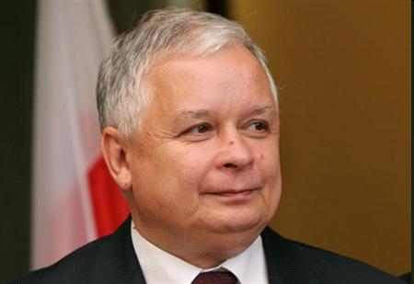
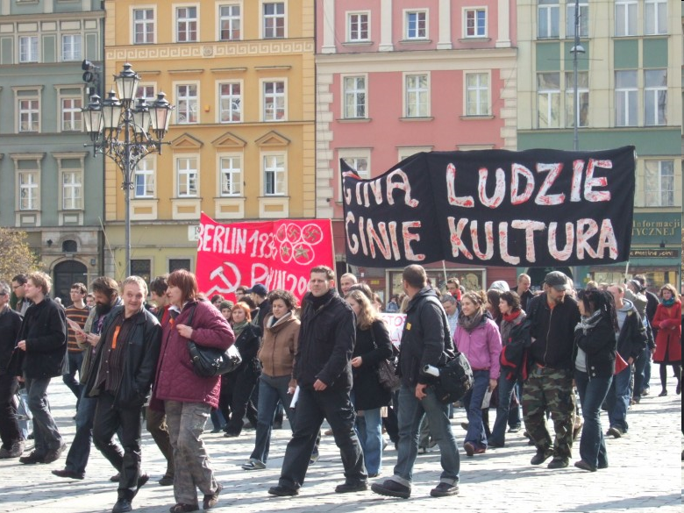
Umowa o rozpowszechnianie wizerunku
Art. 81.
Rozpowszechnianie wizerunku wymaga zezwolenia osoby na nim przedstawionej.
W braku wyraźnego zastrzeżenia zezwolenie nie jest wymagane, jeżeli osoba ta otrzymała umówioną zapłatę za pozowanie.
2. Zezwolenia nie wymaga rozpowszechnianie wizerunku:
osoby powszechnie znanej, jeżeli wizerunek wykonano w związku z pełnieniem przez nią funkcji publicznych, w szczególności politycznych, społecznych, zawodowych;
2) osoby stanowiącej jedynie szczegół całości takiej jak zgromadzenie, krajobraz, publiczna impreza.

Slide 65
Umowy z organizacjami zbiorowego zarządzania prawami autorskimi
Twórca zawiera umowę o powierzenie zarządzania swoimi utworami np. Umowa o zbiorowe zarządzanie utworami
Z reguły autorzy przekazują np. ZAiKS-owi prawa do wszystkich napisanych przez siebie utworów na wszystkich znanych polach eksploatacji. Autorzy mogą ograniczyć przekazanie niektórych utworów czy prawa do ich wykorzystania na niektórych polach eksploatacji.
Na podstawie tych umów ZAiKS udziela licencji (zgody na wykorzystanie utworów) zainteresowanym użytkownikom, zawiera umowy o zapłatę, inkasuje tantiemy (należności na rzecz autorów). Ma też prawo, w wypadku wykorzystania przez użytkownika utworów bez stosownej umowy, dochodzenia roszczeń na drodze sądowej i wszczynania postępowań karnych.
Notes:
Źródło: https://zaiks.org.pl/105,98,umowy_z_autorami

Slide 66
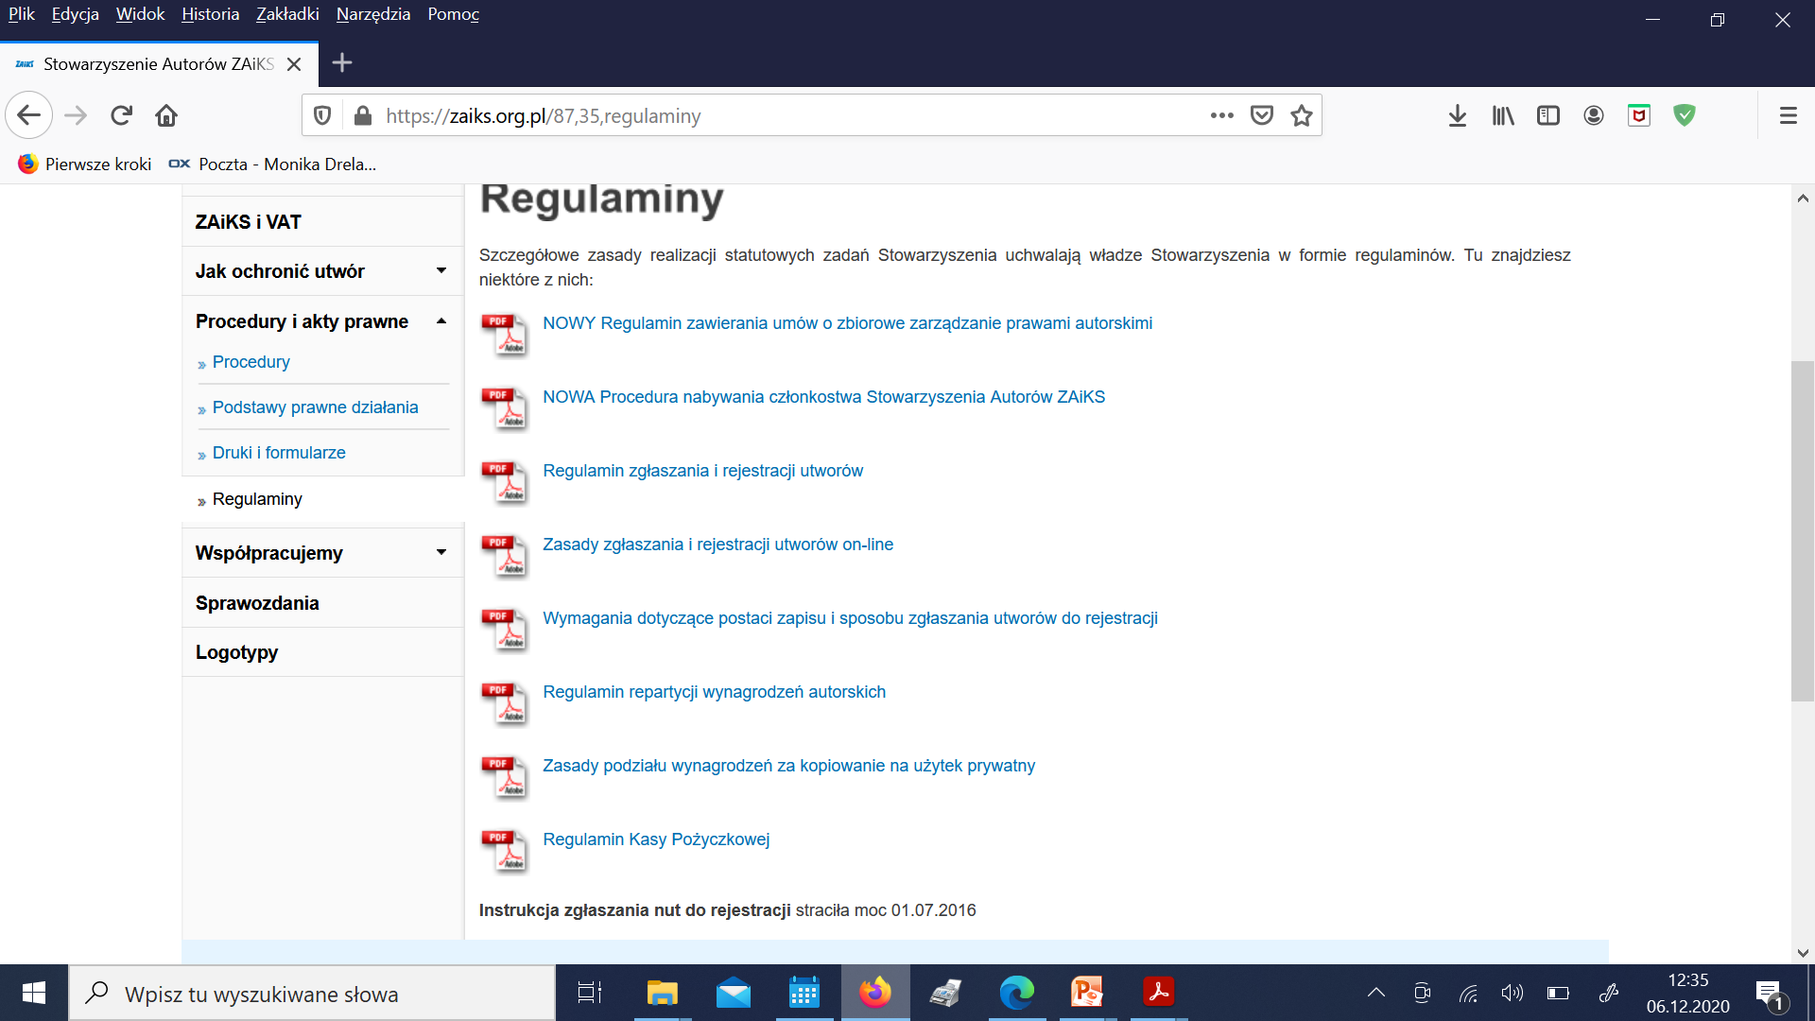
Notes:
https://zaiks.org.pl/87,35,regulaminy

Slide 67
Regulaminy i wzorce umów
Art. 384. § 1. Ustalony przez jedną ze stron wzorzec umowy, w szczególności ogólne warunki umów, wzór umowy, regulamin, wiąże drugą stronę, jeżeli został jej doręczony przed zawarciem umowy.
§ 2. W razie gdy posługiwanie się wzorcem jest w stosunkach danego rodzaju zwyczajowo przyjęte, wiąże on także wtedy, gdy druga strona mogła się z łatwością dowiedzieć o jego treści. Nie dotyczy to jednak umów zawieranych z udziałem konsumentów, z wyjątkiem umów powszechnie zawieranych w drobnych, bieżących sprawach życia codziennego.

Slide 68
§ 4. Jeżeli jedna ze stron posługuje się wzorcem umowy w postaci elektronicznej, powinna udostępnić go drugiej stronie przed zawarciem umowy w taki sposób, aby mogła ona wzorzec ten przechowywać i odtwarzać w zwykłym toku czynności.

Slide 69
Creative commons
https://creativecommons.pl/poznaj-licencje-creative-commons/
CC BY Uznanie autorstwa 4.0 – Licencja ta pozwala na kopiowanie, zmienianie, rozprowadzanie, przedstawianie i wykonywanie utworu jedynie pod warunkiem oznaczenia autorstwa. Jest to licencja gwarantująca najszersze swobody licencjobiorcy. (np. na youtube)

Slide 70
CC BY SA
Uznanie autorstwa-Na tych samych warunkach 4.0 – Licencja ta pozwala na kopiowanie, zmienianie, rozprowadzanie, przedstawianie i wykonywanie utworu tak długo, jak tylko na utwory zależne będzie udzielana taka sama licencja. Jest to licencja używana przez Wikipedię i jej siostrzane projekty.
Na tych samych warunkach — Remiksując utwór, przetwarzając go lub tworząc na jego podstawie utwory zależne, należy swoje dzieło rozpowszechniać na tej samej licencji co oryginał.

Slide 71
CC BY NC
Uznanie autorstwa-Użycie niekomercyjne 4.0 – Licencja ta pozwala na kopiowanie, zmienianie, remiksowanie, rozprowadzanie, przedstawienie i wykonywanie utwóru jedynie w celach niekomercyjnych. Warunek ten nie obejmuje jednak utworów zależnych (mogą zostać objęte inną licencją).

Slide 72
CC ND (no derivatives)
Uznanie autorstwa-Bez utworów zależnych 3.0 Polska – Ta licencja zezwala na rozpowszechnianie, przedstawianie i wykonywanie utworu zarówno w celach komercyjnych i niekomercyjnych, pod warunkiem zachowania go w oryginalnej postaci (nie tworzenia utworów zależnych).

Slide 73
Sposoby przenoszenia
majątkowych praw autorskich
umowy
przeniesienie praw majątkowych
licencja niewyłączna
licencja wyłączna

Slide 74
Art. 52. 1. Jeżeli umowa nie stanowi inaczej, przeniesienie własności egzemplarza utworu nie powoduje przejścia autorskich praw majątkowych do utworu.

Slide 75
Licencja - umowa
Art. 67. 1. Twórca może udzielić upoważnienia do korzystania z utworu na wymienionych w umowie polach eksploatacji z określeniem zakresu, miejsca i czasu tego korzystania.

Slide 76
Pole eksploatacji – korzystanie 50 p.a.
Inna technologia (analogowa, cyfrowa, inna)
Inny krąg odbiorców (wystawa, Internet)
Inne terytorium lub
Inny język
Utrwalanie, zwielokrotnianie, wykonanie, wystawienie, recytacja, nadawanie, udostępnianie w Internecie, wprowadzanie do pamięci komputera

Slide 77
Umowa licencyjna
Wyłączna na piśmie /niewyłączna w dowolnej formie
Odpłatna
Na czas oznaczony/ na czas nieoznaczony
Art. 68 ust. 2 Licencję udzieloną na okres dłuższy niż pięć lat uważa się, po upływie tego terminu, za udzieloną na czas nieoznaczony.
Sublicencja/bez sublicencji – art. 67
Jeżeli umowa nie stanowi inaczej, licencjobiorca nie może upoważnić innej osoby do korzystania z utworu w zakresie uzyskanej licencji.

Slide 78
Twórca/licencjodawca
sublicencjobiorca
licencjobiorca

Slide 79
Umowa licencyjna wyłączna ogranicza majątkowe prawa autorskie twórcy
Zakres ograniczenia w sensie przedmiotowym wyznaczają pola eksploatacji.

Slide 80
Art. 66. 1. Umowa licencyjna uprawnia do korzystania z utworu w okresie pięciu lat na terytorium państwa, w którym licencjobiorca ma swoją siedzibę, chyba że w umowie postanowiono inaczej.
2. Po upływie terminu, o którym mowa w ust. 1, prawo uzyskane na podstawie umowy licencyjnej wygasa.

Slide 81
SUBLICENCJA
jeżeli umowa nie stanowi inaczej, licencjobiorca nie może upoważnić innej osoby do korzystania z utworu w zakresie uzyskanej licencji
ART. 65 prawa autorskiego
Domniemanie LICENCJI
w braku wyraźnego postanowienia o przeniesieniu prawa, uważa się, że twórca udzielił licencji.

Slide 82
Wynagrodzenie twórcy
Art. 43. 1. Jeżeli z umowy nie wynika, że przeniesienie autorskich praw majątkowych lub udzielenie licencji nastąpiło nieodpłatnie, twórcy przysługuje prawo do wynagrodzenia.
2. Jeżeli w umowie nie określono wysokości wynagrodzenia autorskiego, wysokość wynagrodzenia określa się z uwzględnieniem zakresu udzielonego prawa oraz korzyści wynikających z korzystania z utworu.
Art. 44. W razie rażącej dysproporcji między wynagrodzeniem twórcy a korzyściami nabywcy autorskich praw majątkowych lub licencjobiorcy, twórca może żądać stosownego podwyższenia wynagrodzenia przez sąd.

Slide 83
Wiedźmin
Media obiegła wczoraj wiadomość, że kancelaria reprezentująca Andrzeja Sapkowskiego domaga się od firmy CD Projekt 60 mln zł za prawa majątkowe wykorzystane w grach komputerowych „Wiedźmin”.
Podstawą roszczenia jest m.in. art. 44 ustawy o prawie autorskim – klauzula bestsellerowa

Slide 84
Umowa licencyjna
Licencja to jedynie umowa upoważniająca licencjobiorcę do korzystania z utworu. Nie przenosi ona autorskich praw majątkowych na licencjobiorcę – prawa te pozostają przy licencjodawcy i może on je po udzieleniu licencji swobodnie wykonywać, jeśli strony nie postanowiły inaczej. Licencja ogranicza więc jedynie w określonym w niej zakresie monopol twórcy (albo innego podmiotu praw) w korzystaniu z utworu.

Slide 85
Umowa licencyjna wyłączna
Licencja wyłączna to umowa, w której licencjodawca zobowiązuje się do nieudzielania licencji innym osobom na danym polu eksploatacji. Zawarcie takiej umowy nie wyłącza korzystania z utworu przez licencjodawcę na polach eksploatacji objętych licencją, chyba że strony postanowią w niej inaczej.
Licencjodawca
Licencjobiorca
sublicencja
sublicencja

Slide 86
Umowa licencyjna niewyłączna
Licencja niewyłączna może zostać udzielona przez uprawnionego wielu osobom i to nawet na tych samych polach eksploatacji oraz na tym samym obszarze i w tym samym czasie.
Licencjodawca

Slide 87
umowa licencyjna uprawnia do korzystania z utworu w okresie pięciu lat na terytorium państwa, w którym licencjobiorca ma swoją siedzibę, chyba że w umowie postanowiono inaczej. Po upływie tego terminu prawo uzyskane na podstawie umowy licencyjnej wygasa
umowę licencyjną zawartą na czas nieoznaczony można wypowiedzieć. Jeżeli umowa nie stanowi inaczej, a licencji udzielono na czas nieoznaczony, twórca może ją wypowiedzieć z zachowaniem terminów umownych, a w ich braku na rok naprzód, na koniec roku kalendarzowego

Slide 88
Umowa o przeniesienie autorskich praw majątkowych
umowa taka stanowi najdalej idące pochodne nabycie majątkowych praw autorskich do utworu,
wymaga zachowania formy pisemnej pod rygorem nieważności,
uprawniony, który przeniósł swe prawa na inny podmiot nie może sam rozporządzać dziełem, a monopol autorski (z pewnymi ograniczeniami) zyskuje nabywca
zbywca
nabywca

Slide 89
Prawo autorskie
Art. 53. Umowa o przeniesienie autorskich praw majątkowych wymaga zachowania formy pisemnej pod rygorem nieważności
Odpłatna/nieodpłatna

